Slide 1

Отчёт по лабораторной работе №4
103 2201781
Абрамян Артём

Slide 2
Цели работы
Изучение возможностей специализированных пакетов Julia для выполнения и оценки эффективности операций над объектами линейной алгебры.

Slide 3
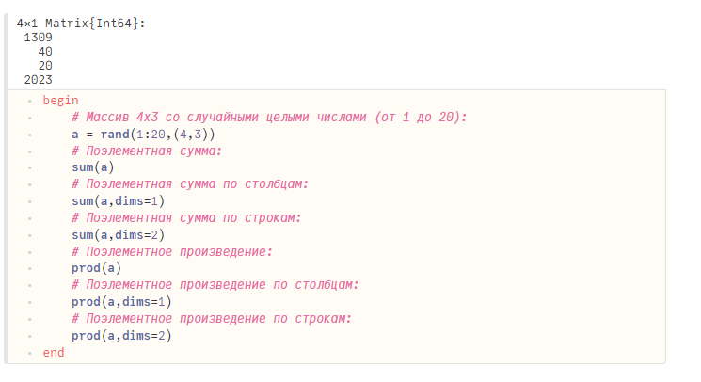
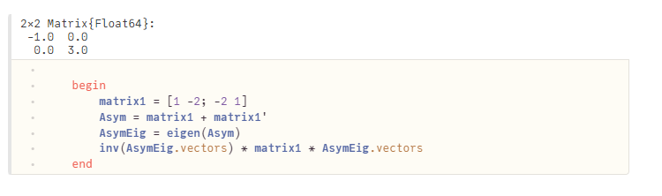
Задачи
Повторите примеры из раздела 4.2
Задания для самостоятельной работы

Slide 4
Результат
В ходе выполнения лабораторной работы успешно удалось изучить возможности специализированных пакетов Julia для выполнения и оценки эффективности операций над объектами линейной алгебры.

Slide 5
Спасибо за внимание!

